Slide 1
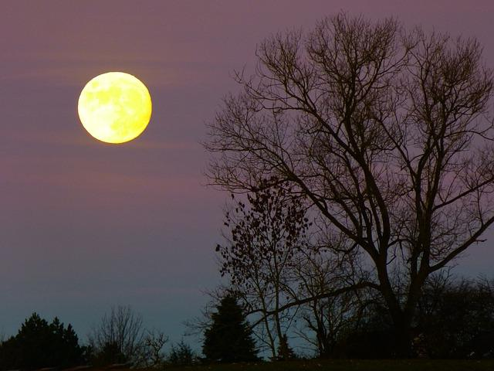
學佛者應有 的觀念及行持

Slide 2
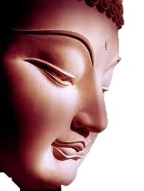
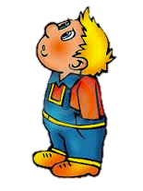
為何需要
學習佛法？

Slide 3
觀察思惟生命的 真實情況
圓滿和諧的人生 是大家的期望
佛法能實現清淨的世界

Slide 4
佛法能實現清淨的世界
佛法解除苦痛的方法
一、充實自己
二、消滅苦痛的根源

Slide 5
學佛需要歸依三寶嗎？
信心為修學佛法的重要基石
對佛法僧三寶的信心為智慧的生起的依止處
由歸敬世俗之「住持三寶」進而歸敬真實的三寶功德

Slide 6
應如何發心歸依三寶？
一、生起歸依至誠懇切之心
二、抉擇種種可能之依怙
三、思惟三寶之功德
四、身口意之誓願

Slide 7
歸依三寶應如何於日常生活中熏修與實踐？
一、至心修供養
二、時念諸勝德

Slide 8
時念諸勝德
一、成為佛弟子
二、是受戒的基礎
三、減輕業障
四、能積集廣大福德

Slide 9
時念諸勝德
五、不墮惡趣
六、人與非人，都不能嬈亂
七、一切好事，都會成功
八、能成佛道

Slide 10
歸依三寶之熏修指導原則
一、歸依之體性（信願以為體）
二、歸依之真義（自力自依止）

Slide 11
學佛者應具足的基本正見（確信不移的定見）
正見的意義是什麼？
為何學佛需要正見？

Slide 12
為何學佛需要正見？
有些人是虔誠的信仰三寶，
樂善好施，明白佛理，看來是一位典型的良好佛弟子。
可是…

Slide 13
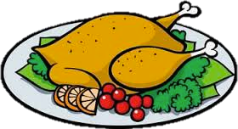
為何學佛需要正見？
一、到了衰老到來，……素食幾十年，又重開殺戒了。
二、有的遇到疾病纏綿，什麼也去試試看。

Slide 14
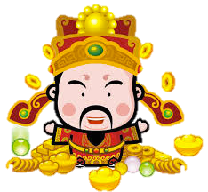
為何學佛需要正見？
三、有的經濟情形不好，
就去求財神；
四、為了想中獎券，
去仙公廟求夢。

Slide 15
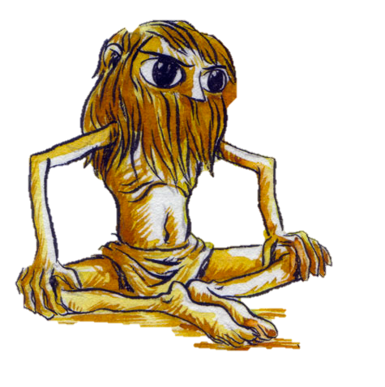
為何學佛需要正見？
五、有些人修持精進，到了晚年，為了愛著那必朽的身體，就去修精煉氣，
向外道看齊。

Slide 16
為何學佛需要正見？
※ 這都是正見不具足，不能修成堅定不移的確信，這才身體與環境不良，就動搖而轉向了。

Slide 17
學佛者應具足的基本正見（確信不移的定見）
1.正見有善有惡 心淨或不淨，
利他或損他；
2.正見有業有報 微小轉廣大，
能引或能滿，
決定或不定，
現生或後報，
Notes:
正見有善有惡（道德的、不道德的）
心淨或不淨（從內心說）
利他或損他（從事行之對他人影響說）

Slide 18
學佛者應具足的基本正見（確信不移的定見）
3.正見有前生有後世 由業往後有，
薪盡火相傳。
4.正見有凡夫有聖者 生死常相續，
聖者得解脫，
凡聖縛脫異，
深信勿疑惑。
Notes:
正見有善有惡（道德的、不道德的）
心淨或不淨（從內心說）
利他或損他（從事行之對他人影響說）

Slide 19
正見有善有惡
確信我們的起心作事，有善的與不善的，也就是道德的與不道德的。佛法的正見，從確見世間（出世間）有道德的定律著手。

Slide 20
什麼是善不善呢？
從自己的內心說：
「心淨」是善的；如
「或不淨」，那就是不善的。

Slide 21
什麼是善不善呢？
從見於事行的對他影響來說： 如有「利」於「他」的，是善；如「或」有「損」於「他」的，是不善。

Slide 22
什麼是善不善呢？
如所作為而有害於他，那即使有利於己（損他利己），也是不善而不可為的。

Slide 23
什麼是善不善呢？
如有利於他，那即使有損於己（損己利他），也是善的而應該做的。

Slide 24
什麼是善不善呢？
從內心與對外影響，決定 「善行」與「不善行」的差別。

Slide 25
什麼是善不善呢？
行，是動作，內心的動作名意行，身體的動作名身行，語言的動作名語行，這都是有善與不善的，所以說善行不善行。

Slide 26
學佛者應具足的基本正見（確信不移的定見）
正見有善有惡
正見有業有報
正見有前生有後世
正見有凡夫有聖者

Slide 27
為何要正見有業有報？
東漢清廉正直的官吏范滂，
因得罪於奸宦，而遭黨錮之禍，被下獄致死。

Slide 28
為何要正見有業有報？
范滂與家人訣別時，顧謂其子曰：「吾欲使汝為惡，
則惡不可為；使汝為善，
則我不為惡！」

Slide 29
為何要正見有業有報？
『我要教你作惡，可是惡是做不得的。我要教你行善，
我可沒有作惡呀！』

Slide 30
為何要正見有業有報？
范滂自己行善而沒有好報，於是對善惡就發生了疑惑…
所以不但要正見善惡，還要正見善惡的業報。

Slide 31
什麼是業？ 什麼是報？

Slide 32
「業」與「業力」
業可分為兩個層面：
一、業
二、業力

Slide 33
什麼是「業」？
我們的內心，身體與語言的動作，凡由於思力──意志力所推動的，都是業。

Slide 34
什麼是「業力」？
從我們身口意業的或善或惡的活動，而引起的一種動力；
這是道德與不道德的價值。

Slide 35
「業」與「業力」 的譬喻
「業」 ：行善作惡等事業，如農工的工作勞動。
「業力」 ：如勞動所得的工價
──貨幣。

Slide 36
由「業力」感得果報
憑工作所得的貨幣──代表勞動價值，就能拿來換取適當的用品；所以有某種業力，就能感得某類的果報。

Slide 37
「表業」與「無表業」
業，是為善為惡的行為（表業）
又從善惡行為而引起的潛力
（無表業）

Slide 38
「表業」與「無表業」
「表業」 ＝ 業
「無表業」 ＝ 業力

Slide 39
身表業
身表業：帶有道德或不道德性質的身體動作，這種身體的動作，名為身表業，業就是動作的意思。

Slide 40
身無表業
身無表業：由此身體的動作，引起潛在的動能，名為身無表業。
這雖然無可表見，但是物質的能力化，有著招感果報的作用。

Slide 41
語表業＆語無表業
語言的表達（文字，可說是語業的身業化），惡的、善的，名為語表業。
由此語言的表達，而引起潛在動能，名為語無表業。

Slide 42
「業」與「業力」 屬物質的
身業與語業，屬於生理的動作，
及引起的動能，都是屬於物質的。

Slide 43
業是物質引起的特種動能
佛說善與惡的身業，語業
（指無表業），是天眼所見的色法。
所以，說（無表）業是物質引起的特種動能，應該更妥當些。

Slide 44
質能轉換

Slide 45
業的特質
「微小」的業力，是可以
「轉」化為「廣大」的。

Slide 46
業的特質
小小的善業或惡業，如不斷的造作，就會積集而成重大的業力。

Slide 47
微小業轉廣大之 例子（一）
《法句》說：
『莫輕小惡，以為無殃，
水滴雖微，漸盈大器。』
善業也如此。

Slide 48
微小業轉廣大之 例子（一）
古人說：『勿以惡小而為之，勿以善小而不為。』

Slide 49
微小業轉廣大之
例子（二）
如造作害人的惡業，本來算不得重大，可是自己對於這一惡業，時時覺得害得巧妙，害得滿意。

Slide 50
微小業轉廣大之
例子（二）
這樣的不斷隨喜惡業，
小惡的力用會廣大起來，與大惡一樣。

Slide 51
業的作用
引業 與 滿業
決定業 與 不決定業

Slide 52
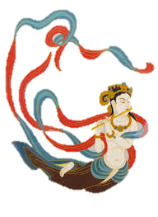
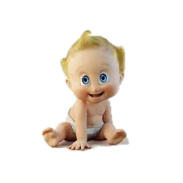
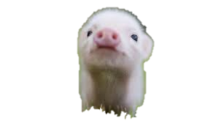
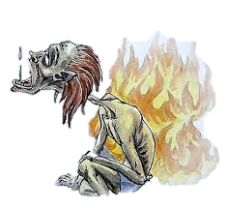
引業與滿業
引業
「能引」我們感到五趣
中的一趣報體，
或生天上，或墮地獄，
或墮傍生。

Slide 53
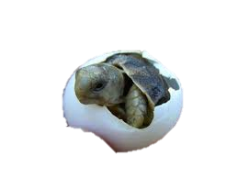
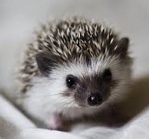
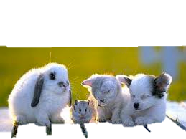
引業與滿業
引業
其中又有種種類別，如傍生中或虎或魚等。

Slide 54
引業與滿業
引業
凡由強業而感得一趣的總報體
（『得蘊，得處，得界』），
成為某趣 的眾生，叫引業。

Slide 55
引業與滿業
滿業
不能引我們感得生死的總報體，卻「能」使我們對於這一報身的種種方面，得到圓「滿」的決定，
叫滿業。

Slide 56
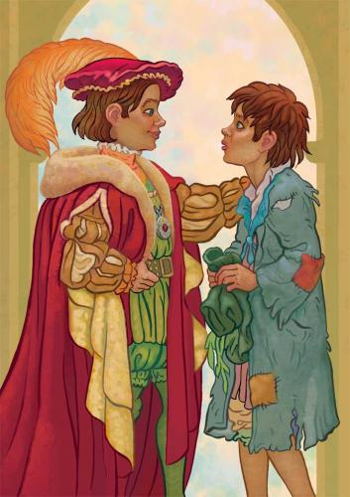
千差萬別
Notes:
餘如六根有具足與不具足，相貌有莊嚴與醜陋，容色有黑白，目睛有威光或無威光，音聲有優美或粗俗，嘹亮或低滯……這種人各不同的差別，都由不同的滿業而感得 。

Slide 57
引業與滿業
滿業
不過，其中還有業報與現生功力（長養）
的差別：如人類的目光望遠，有一定的限度（也是人各不同的），這是業力。
經藥物，營養，保護，訓練，使達到限度中的極限，或老年而目力很好，這就有賴現生功力的長養了！

Slide 58
決定業與不決定業
業
決定
決定
不決定
不決定
決定
時
報
不決定
Notes:
有所感的果報，受報的時間都定了；這如造作五無間業──殺父，殺母，殺阿羅漢，出佛身血，破和合僧的，來生一定要墮落地獄。
也有時與報都不決定的，這大致是輕業。

Slide 59
決定業與不決定業
依古德說：
一切業，都是不決定的。
換言之，一切業都有改善可能性的。

Slide 60
決定業與不決定業
所以只要能痛下決心，
什麼惡業，都有化重為輕，
或不定受的希望。

Slide 61
決定業與不決定業
《鹽喻經》說：
犯了重大惡業的，只要有足夠的時間，痛下決心，『修身，修戒，修心（修定），修慧』，重業是可以輕受或不定受的。

Slide 62
決定業與不決定業
如老死迫近，就難了。
但依《觀無量壽佛經》，還有念阿彌陀佛的一法。

Slide 63
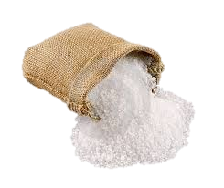
決定業與不決定業
這如大量的鹽，投入長江大河中，
水是不會鹹的。

Slide 64
決定業與不決定業
反之，雖造作較小的罪，
卻不知道修身，修戒，修心，
修慧，還是要招苦報的。

Slide 65
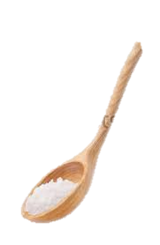
決定業與不決定業
這等於少量的鹽，放在小杯裏，
水還是鹹苦的。

Slide 66
決定業與不決定業
所以，犯了重惡業的，
不必灰心，應深切懺悔，
修學佛法。

Slide 67
決定業與不決定業
三時業
從造業與受報的時間來說，可分為三時業：

Slide 68
三時業
「現」報業 －現在就會感
「生」報業 －來生就要感報
「後報」業 －要隔一生，二 生，
或經千百生才受報

Slide 69
三時業－現報業
如說：
『行惡見樂，為惡未熟，至其惡熟，自見受苦。行善見苦，為善未熟，
至其善熟，自見受樂』。

Slide 70
三時業－現報業
在這三時業中的現報，
可能是輕業報，也可能是重業的『華報』。

Slide 71
三時業－現報業
因為現生的果報，是以前善惡業力所招感決定了的；沒有死，
是不能有根本或重大改變的。

Slide 72
三時業－現報業
輕業為什麼可以受現報呢？
因為輕業不致改變這一生的
重要報果。

Slide 73
三時業－現報業
例如政府現由某黨主政，
自有其根本政策，不能作相反的重要變革。在野黨如有不重要的意見，現政權是樂意採用的。

Slide 74
三時業－現報業
重業為什麼現受華報
（對將來的果報而說）呢？
因為業力太重，對現有報體， 起著重大的影響。

Slide 75
三時業－生報及後報業
至於生報業及後報業，
都是有輕有重的。

Slide 76
業不失壞
業是有種種不同的，但有一點是絕對相同的：
「諸業」在沒有受報以前，如不是修證解脫，那是怎麼也「不」會「失壞」的。

Slide 77
業不失壞
有業，就會有果報；今生不受報，來生不受報，就是千千萬萬生，業力照樣存在，只要因緣和合，還是要受報的。

Slide 78
《三昧水懺》例子
西漢時，因袁盎的中傷，而殺害了鼂錯。袁盎所作的殺業（教他殺），
一直沒有受報。直到後身為悟達國師時，那已是晚唐了。（隔千多年）悟達國師因貪染沈香座，惡業才感報而患人面瘡。
Notes:
這傳說，也就表示著業力不失壞的意義。

Slide 79
學佛者應具足的基本正見（確信不移的定見）
正見有善有惡
正見有業有報
正見有前生有後世
正見有凡夫有聖者
Notes:
Tomorrow we continue with the last two aspects of 正見

Slide 80
Have a safe journey home
See you tomorrow!!!
Notes:
I hope you all have a good evening and safe trip home. Hope to see you all again tomorrow.

